Slide 1

Издание 26.10
Вовед
во Биткоин
Водич за почетници

Slide 2

Зошто се важни парите?
Користиме пари секој ден, но ретко се прашуваме како функционираат.
Notes:
Извор: My First Bitcoin, Вовед во Биткоин, Водич за почетници, издание 26.10. Приспособено според лиценцата Creative Commons Наведи извор-Сподели под исти услови 4.0 Меѓународна; оваа презентација ја користи истата лиценца. Оваа презентација е помагало за излагање предводено од едукатор, засновано врз шесте прашања од водичот. Приспособете ги примерите, темпото и начинот на излагање на Вашата заедница, задржувајќи ги значењето и пораките за безбедност. Не се подразбира фиксно времетраење на сесијата.

Slide 3

Повеќето луѓе никогаш не
застануваат да размислат за
парите
Не да го заработувате, не да го трошите, туку да размислувате што е тоа и како функционира.
Вовед во Биткоин · Зошто се важни парите?
Notes:
Започнете со сликата: сите околу нас користат пари без да се преиспитуваат за нив. Прашајте ја групата кога последен пат размислувале од каде доаѓаат парите.

Slide 4

Пет прашања за почеток
Зошто на луѓето им се потребни пари?
Што прави нешто да биде пари?
Кој може да ги создава или контролира парите што ги користите?
Зошто парите што ги користите имаат вредност?
Дали со Вашите пари можете да купите исто количество како порано?
Зачувајте ги Вашите одговори
Напишете краток одговор на секое прашање. На крајот ќе се навратите на нив.
Вовед во Биткоин · Зошто се важни парите?
Notes:
Дајте им на учениците неколку минути да пишуваат. Не барајте од никого да споделува лични финансиски податоци. Овие одговори повторно се разгледуваат на слајдот „Што следува?“ со клучните поенти.

Slide 5

Факт или мислење?
Факт: "Оваа банкнота се прифаќа за плаќање даноци." Тоа може да се провери.
Мислење: "Ова е најдобрата форма на пари." За ова се потребни критериуми и докази.
Овој водич е наменет исклучиво за едукација. Тој не нуди финансиски, инвестициски, правни или даночни совети и не Ви кажува да купувате, продавате или чувате што било.
Вовед во Биткоин · Зошто се важни парите?
Notes:
Задржете ја оваа разлика во текот на целата сесија. Кога ќе се изнесе некое тврдење, прашајте: можеме ли да го провериме или за него се потребни критериуми и докази?

Slide 6

Што се пари?
Парите се средство за размена.

Slide 7

Трампата и двојното совпаѓање на желбите
И двајцата мора да го сакаат она што го има другиот, во исто време и во соодветни количества.
Вовед во Биткоин · Што се пари?
Notes:
Користете го примерот од водичот: одгледувате ориз и Ви требаат чевли, но чевларот сака масло за готвење, а не ориз. Економистите ова го нарекуваат двојно совпаѓање на желбите.

Slide 8
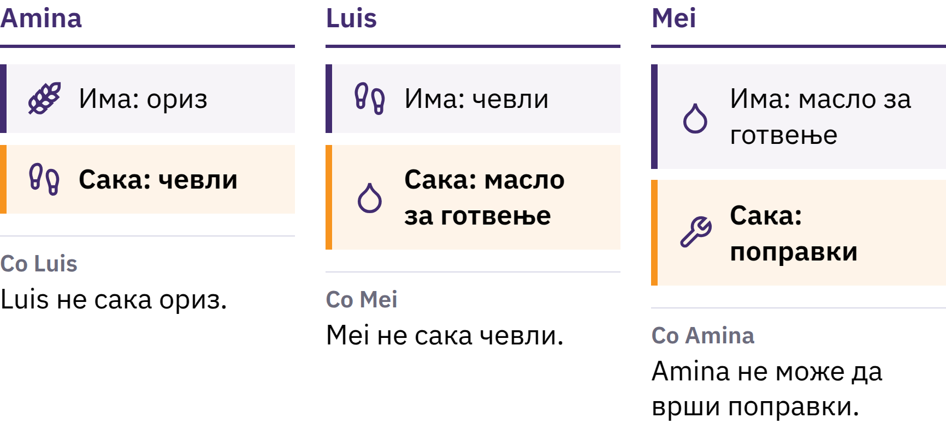
Трампата и двојното совпаѓање на желбите
И двете лица мора да го сакаат она што го има другиот, во исто време и во соодветни количини.
Вовед во Биткоин · Што се пари?
Notes:
Користете го примерот од водичот: одгледувате ориз и Ви требаат чевли, но чевларот сака масло за готвење, а не ориз. Економистите ова го нарекуваат двојно совпаѓање на желбите.

Slide 9

Парите се средство за размена
Никој не сака пари само заради самите пари. Парите се корисни затоа што другите ги прифаќаат, очекувајќи дека и други ќе ги прифатат подоцна.
Вовед во Биткоин · Што се пари?
Notes:
Банкнотата е само парче хартија. Парите го решаваат проблемот на трампата така што ја одвојуваат продажбата од купувањето: го продавате Вашиот ориз на едно лице, а купувате чевли од друго. Токму тоа ги разликува парите од трампата.

Slide 10

Трите функции на парите
Средство за размена: луѓето го прифаќаат како средство за плаќање
Пресметковна единица: цените се изразуваат во неа
Средство за зачувување на вредноста: ја пренесува вредноста од денес во иднината
Ниту едни пари не ја зачувуваат вредноста совршено, но некои облици ја губат куповната моќ побавно од другите.
Вовед во Биткоин · Што се пари?

Slide 11

Од школки до хартија
Школки, сол, монистра, добиток, бакар, сребро, злато
Благородни метали: ретки, трајни, широко прифатени
Хартиени побарувања заменливи за одредено количество метал
Златни стандарди: парична единица законски врзана за златото
Правилата се разликувале според местото и периодот.
Вовед во Биткоин · Што се пари?

Slide 12
Фиат пари
1971: Соединетите Американски Држави ја укинаа официјалната размена на долари за злато од страна на странски влади и централни банки
Денес повеќето национални валути се фиат пари: издадени под овластување на државата, без можност за замена за злато или која било друга стока
Фиат на латински значи „нека биде така“, а често се толкува како „со декрет“
Прифатени се затоа што ги користат луѓето, претпријатијата, банките и владите; законите ги утврдуваат како законско платежно средство и ја наложуваат нивната употреба за плаќање даноци
Вовед во Биткоин · Што се пари?

Slide 13

Од пари поткрепени со нешто
преминавме на пари
поткрепени со доверба во
некого.
Вовед во Биткоин · Што се пари?

Slide 14

Што не е во ред со нашите пари?
Кога луѓето ќе го слушнат зборот инфлација, обично помислуваат на пораст на цените.

Slide 15
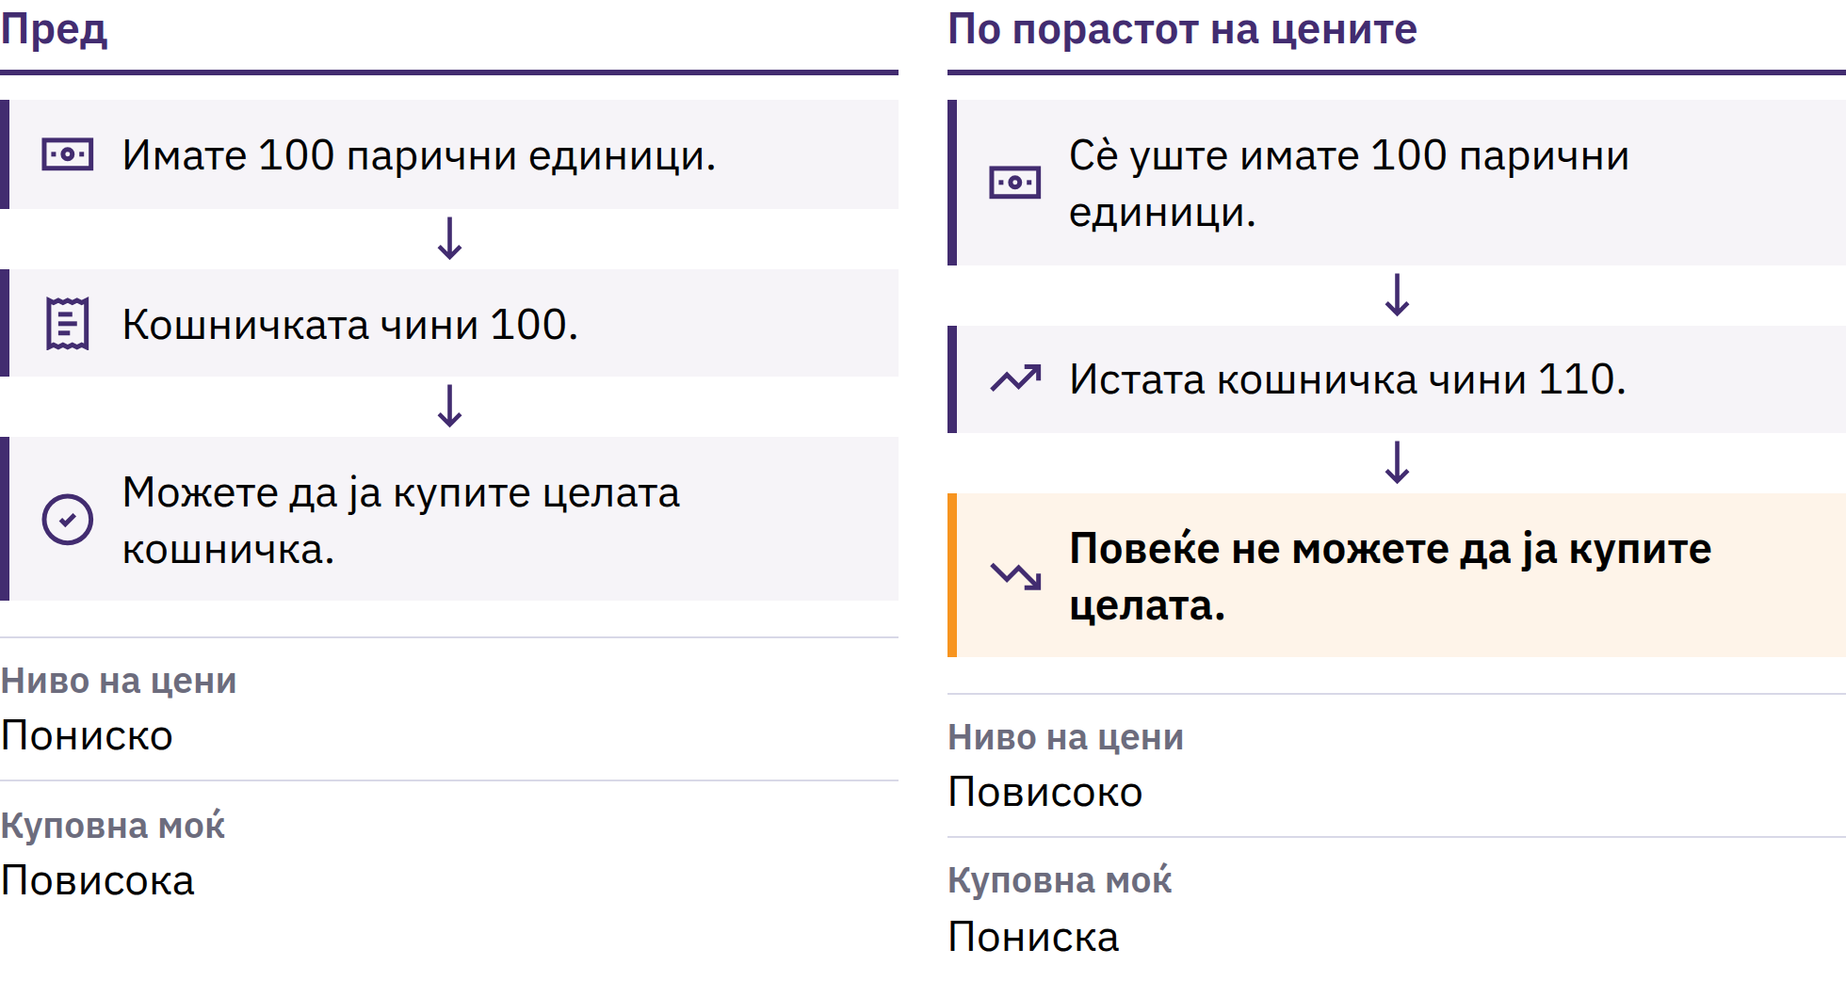
Инфлација и куповна моќ
Вовед во Биткоин · Што не е во ред со нашите пари?
Notes:
Ценовната инфлација е траен пораст на општото ниво на цените. Нејзината друга страна е куповната моќ: колку може да се купи со една парична единица. Ако цената на една кошница со основни производи се зголеми од 100 на 110 парични единици, со истите 100 парични единици веќе не може да се купи целата кошница.

Slide 16

Инфлација и куповна моќ
Вовед во Биткоин · Што не е во ред со нашите пари?
Notes:
Ценовната инфлација е траен пораст на општото ниво на цените. Нејзината друга страна е куповната моќ: колку може да се купи со една парична единица. Ако цената на една кошница со основни производи се зголеми од 100 на 110 парични единици, со истите 100 парични единици веќе не може да се купи целата кошница.

Slide 17

Многу причини, еден избор
Зголемување на понудата на пари и кредити
Нарушувања во понудата и промени во побарувачката
Слабеење на валутата, даноци, трошоци за производство
Една од причините е резултат на избор, а не случајност: во фиат-систем, мал број институции можат да ја зголемат понудата на пари и кредити и да ги променат правилата на системот.
Вовед во Биткоин · Што не е во ред со нашите пари?
Notes:
Економистите дебатираат за тоа колкаво е значењето на секоја причина. Задржете го фокусот на онаа причина што е резултат на одлука, а не на случајност.

Slide 18
Оскудност и вредност
Оригиналната Мона Лиза вреди повеќе од која било копија: таа е единствена
Оскудноста сама по себе не создава вредност, но кога луѓето сакаат нешто, неговата понуда е важна
Кога понудата на пари расте побрзо од количеството на она што може да се купи со нив, со секоја парична единица обично може да се купи помалку
Вовед во Биткоин · Што не е во ред со нашите пари?

Slide 19
Инфлацијата не влијае врз сите подеднакво
Готовината и заштедите може да ја изгубат куповната моќ
Сопствениците на средства чија цена расте може да бидат делумно заштитени
Платите и цените се приспособуваат со различна брзина
Салдото на банкарската сметка се разликува од готовината што ја држите во рака: тоа е ветување од банката дека ќе Ви исплати пари. Тоа ветување обично се исполнува, но зависи од банката и од правилата според кои таа работи.
Вовед во Биткоин · Што не е во ред со нашите пари?

Slide 20
Пробајте: Проверка на куповната моќ
Изберете еден секојдневен производ или услуга: леб, превоз или кредит за телефон
Запишете ја денешната цена
Прашајте некого колку чинел производот или услугата пред неколку години и, ако можете, проверете во веродостојна евиденција
Дали приходите растеле со иста стапка? Што друго би можело да ја објасни промената?
Вовед во Биткоин · Што не е во ред со нашите пари?
Notes:
Ова функционира без никаков уред или интернет. Споредете ги одговорите во групата и потсетете ги учениците дека една цена не е целосна мерка за инфлацијата.

Slide 21
Фиат парите функционираат, но со ризици
Практични плаќања, флексибилно кредитирање, алатки за справување со кризи
Но неговата понуда и правилата може да се менуваат, а луѓето што го користат имаат мало влијание врз одлуките
Затоа луѓето бараат алтернативи и затоа е создаден Биткоин.
Вовед во Биткоин · Што не е во ред со нашите пари?

Slide 22

Што е Биткоин?
Дигитални пари што се децентрализирани, имаат ограничена понуда и може да се испраќаат директно од едно лице на друго без дозвола од банка.

Slide 23
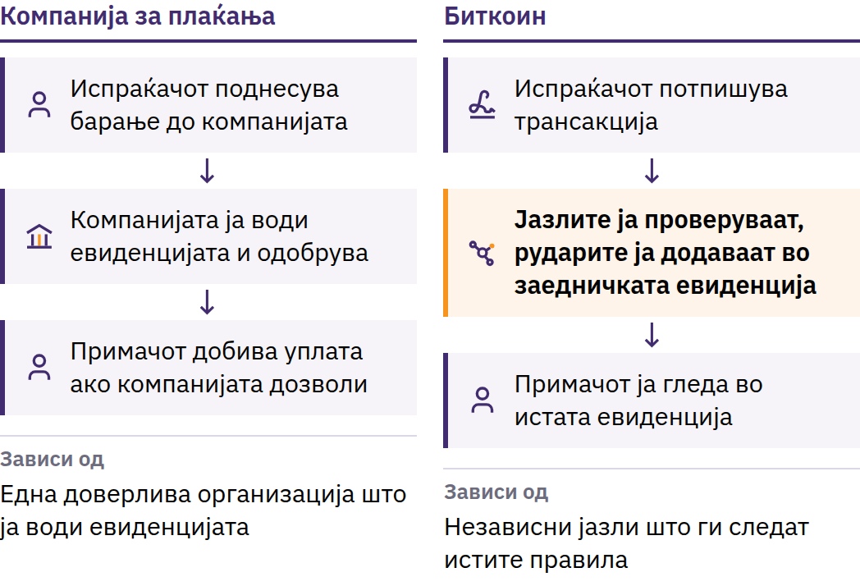
Проблемот со двојното трошење
31 октомври 2008: Сатоши Накамото го објавува Биткоин: Систем за електронска готовина од корисник до корисник. Јануари 2009: мрежата започнува со работа.
Вовед во Биткоин · Што е Биткоин?
Notes:
Пред Биткоин, испраќањето пари преку интернет секогаш зависело од доверлива организација: банка или компанија за плаќања што ја водела главната книга, одобрувала сметки и можела да одложи, блокира или поништи плаќање. Дигиталните информации лесно се копираат: ако една дигитална монета би можела да се потроши двапати, таа не би можела да функционира како пари. Ова е проблемот на двојното трошење. Сатоши Накамото е лице или група што го користи тоа име.

Slide 24
Децентрализиран · Ограничена понуда · Од корисник до
корисник
Децентрализиран: ниту една централна канцеларија не отвора сметки, не ги менува салдата и не одобрува кој може да се приклучи
Ограничена понуда: никогаш нема да има повеќе од 21 милион биткоини
Директно меѓу корисници: испраќајте кому било, каде било, без да барате дозвола од централен орган
Ниту една компанија не може да ги замрзне биткоините што ги контролирате самостојно. Другата страна на таа слобода е одговорноста: важечка трансакција обично не може да се поништи, а за мрежата не постои служба за корисничка поддршка.
Вовед во Биткоин · Што е Биткоин?
Notes:
Децентрализирано не значи дека сите имаат еднакво влијание. Тоа значи дека ниту еден учесник не може самостојно да ја промени главната книга или монетарните правила за сите.

Slide 25
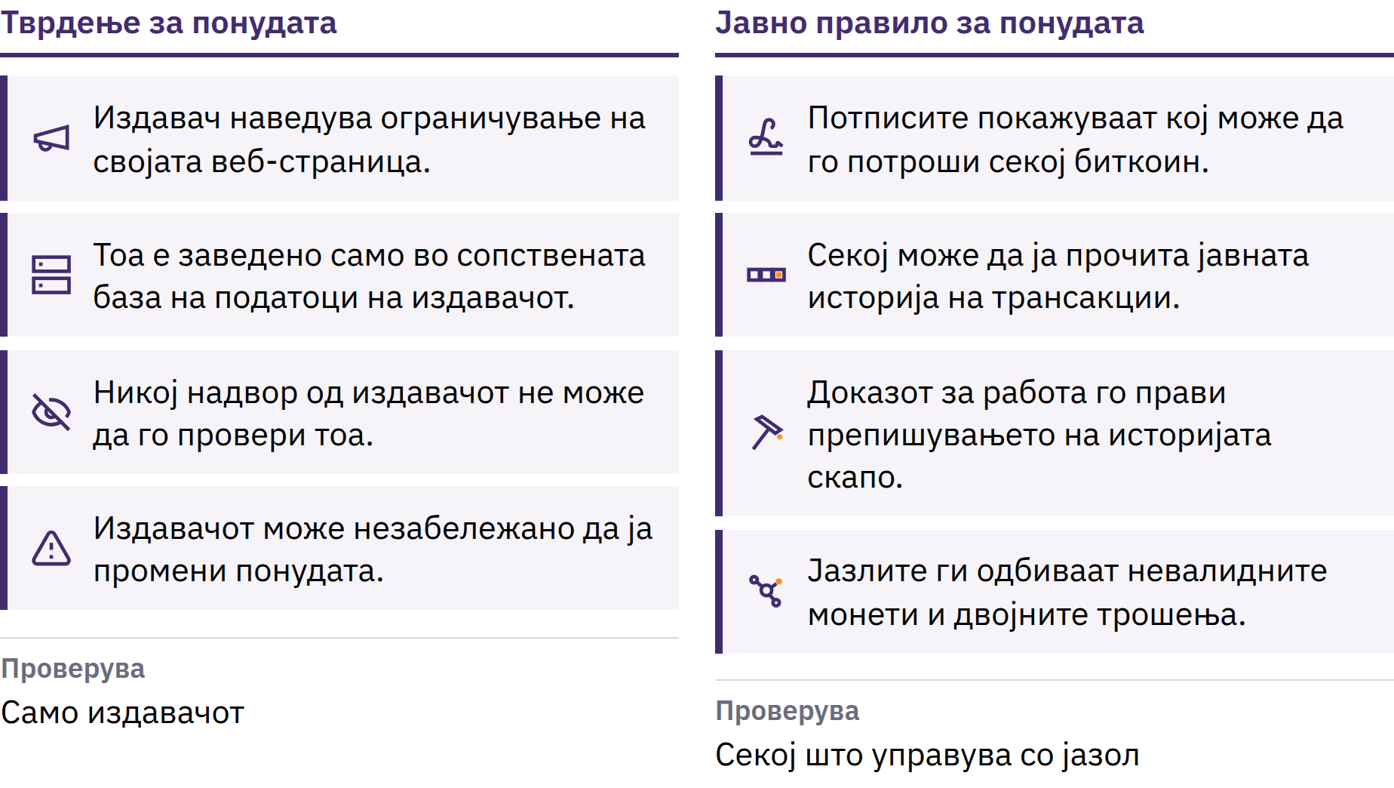
Ограничување што секој може да го провери
Вовед во Биткоин · Што е Биткоин?
Notes:
Нови биткоини се пуштаат во оптек според јавно познат распоред, а независни компјутери наречени јазли го отфрлаат секој блок што го прекршува тоа правило. Ограничувањето е веродостојно бидејќи секој може да го провери. Тоа не е природен закон: важи затоа што учесниците продолжуваат да го спроведуваат. Ограничената понуда не гарантира дека цената ќе расте; цената зависи и од побарувачката и од понудата.

Slide 26
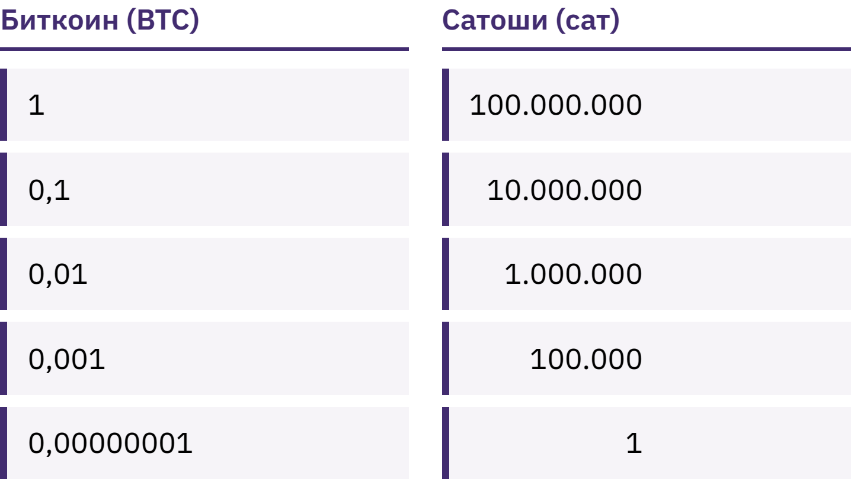
Не Ви е потребен цел Биткоин
Еден биткоин се дели на 100.000.000 помали единици наречени сатоши, или скратено сатс.
Вовед во Биткоин · Што е Биткоин?
Notes:
Поседувањето 100.000 сатоши и поседувањето 0,001 биткоин означуваат ист износ. Разјаснете ја заблудата дека Биткоин е недостапен затоа што еден биткоин е скап.

Slide 27
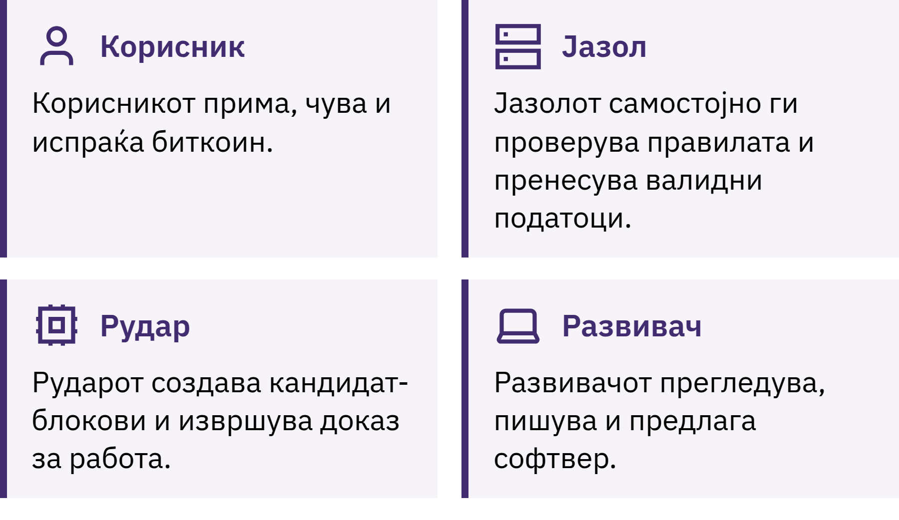
Кој го одржува Биткоин во функција?
Вовед во Биткоин · Што е Биткоин?
Notes:
Корисниците испраќаат, примаат и чуваат биткоин; јазлите проверуваат дали секоја трансакција и секој блок се во согласност со правилата; рударите се натпреваруваат да додадат нов блок во евиденцијата приближно на секои десет минути. Таа евиденција, блокчејнот, е јавна и нејзиното препишување е многу скапо. Забелешка за пишувањето: Биткоин со голема буква Б обично ја означува мрежата или системот; биткоин со мала буква б ги означува самите пари.

Slide 28

Кој го одржува Биткоин во функција?
Вовед во Биткоин · Што е Биткоин?
Notes:
Корисниците испраќаат, примаат и чуваат биткоин; јазлите проверуваат дали секоја трансакција и секој блок се во согласност со правилата; рударите се натпреваруваат да додадат нов блок во евиденцијата приближно на секои десет минути. Таа евиденција, блокчејнот, е јавна и нејзиното препишување е многу скапо. Забелешка за пишувањето: Биткоин со голема буква Б обично ја означува мрежата или системот; биткоин со мала буква б ги означува самите пари.

Slide 29
Биткоин има компромиси
Неговата цена може брзо да се промени
Грешките обично се неповратни
Прифаќањето сè уште е ограничено на многу места
За безбедно користење е потребно извесно учење
Биткоин заменува дел од довербата во институциите со проверка и лична одговорност. Тој не го отстранува ризикот.
Вовед во Биткоин · Што е Биткоин?

Slide 30

Како го користите Биткоин?
Првото прашање за секој паричник: кој ги контролира клучевите?

Slide 31
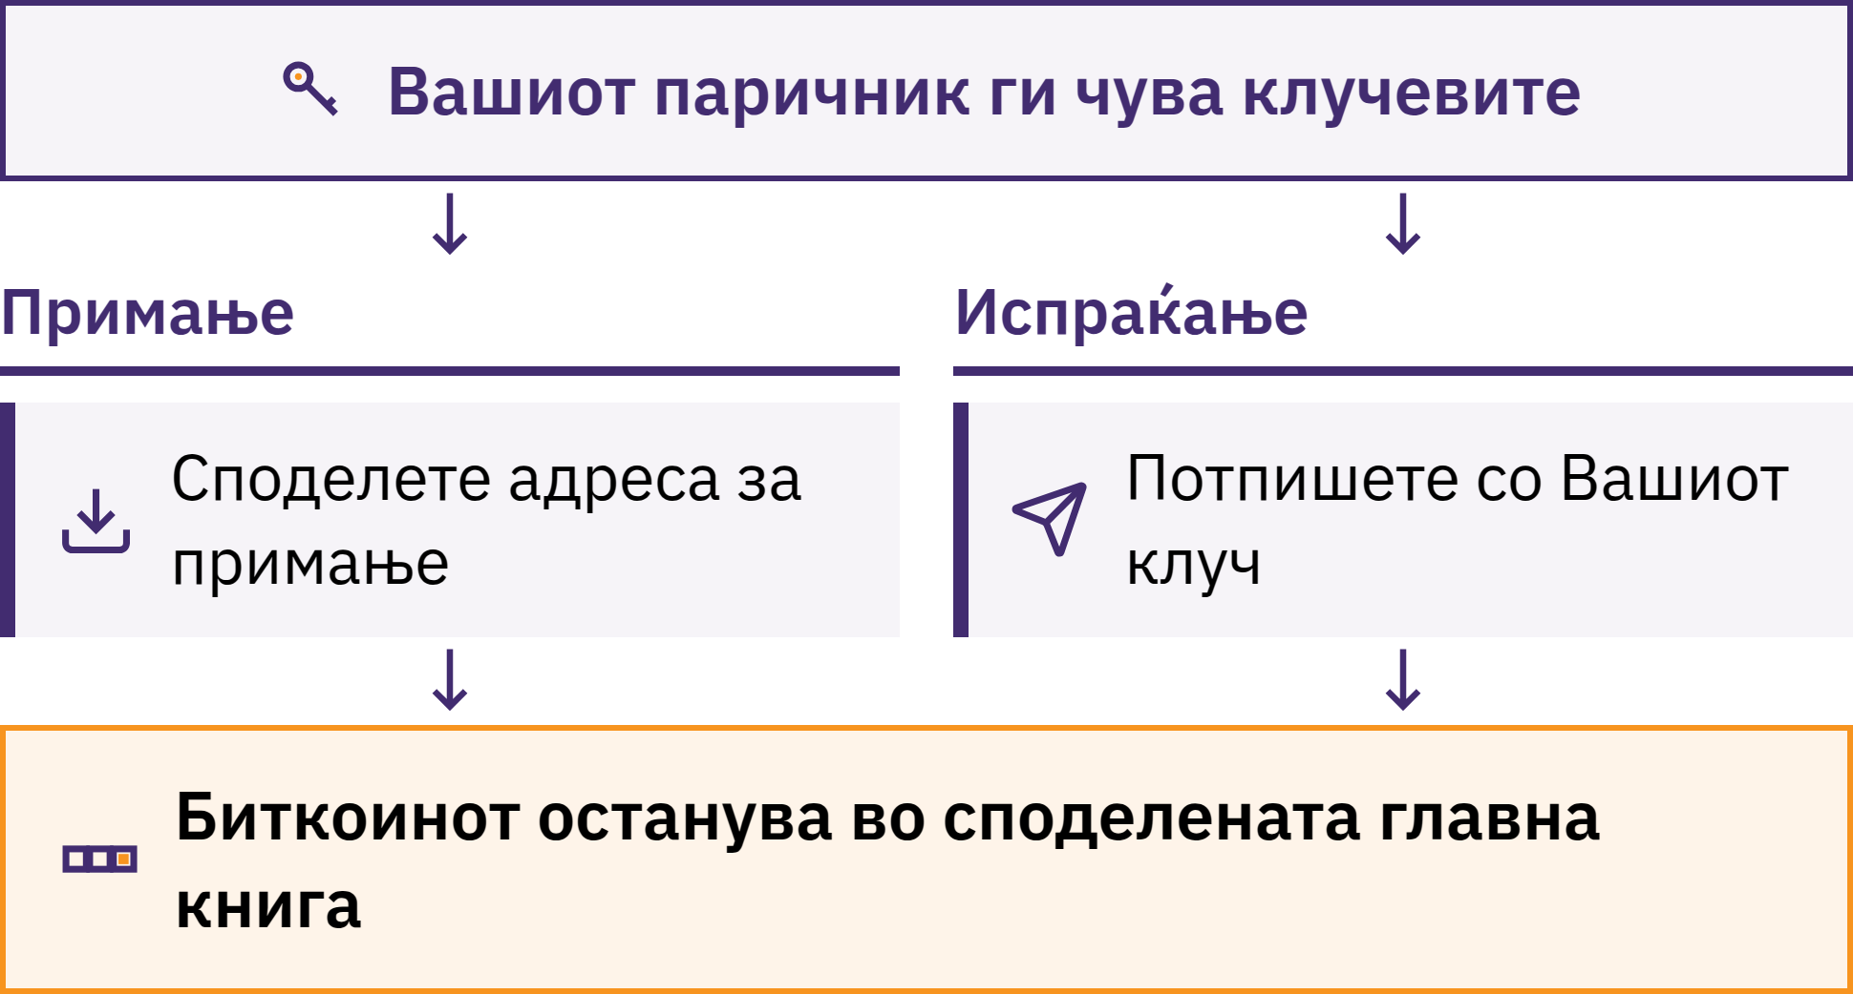
Паричникот управува со клучеви
Вовед во Биткоин · Како го користите Биткоин?
Notes:
Биткоин-паричник е алатка, обично апликација, што Ви овозможува да примате, да ја проверувате состојбата и да испраќате биткоин. Вашиот биткоин не се чува во Вашиот телефон: тој е евидентиран на блокчејнот. Паричникот управува со клучевите што Ви овозможуваат да докажете дека биткоинот е Ваш и да одобрите плаќање.

Slide 32
Кој всушност го чува Вашиот Биткоин?
Самостојно чување: вие ги контролирате клучевите
Никој не може да ви ги врати вашите биткоини ако ги изгубите фразата за обновување и уредот
Чување преку посредник: компанија ги чува клучевите, слично како банка
Вашето салдо е нејзино ветување за исплата; таа може да ги ограничи повлекувањата, да замрзне сметка, да биде хакирана или да престане со работа
Вашата вредност не се мери според изборот на начин на чување. Важно е да знаете каков вид чување користите и во што ја полагате довербата.
Вовед во Биткоин · Како го користите Биткоин?

Slide 33

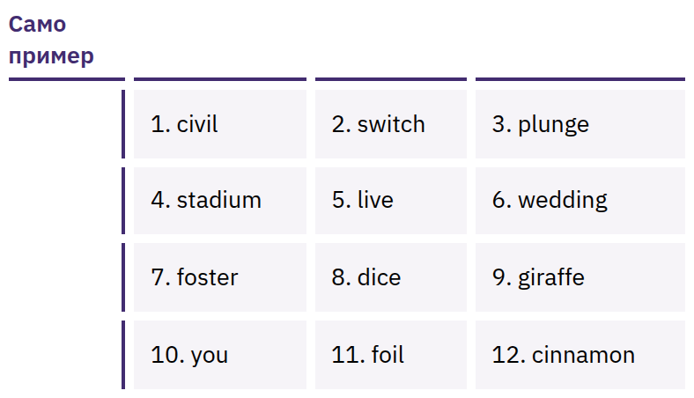
Вашата фраза за
обновување овозможува
целосен пристап
Подредена листа на зборови, најчесто 12 или 24, со која може повторно да се создадат Вашите клучеви. Секој што ја има може да Ви ги земе биткоините.
Вовед во Биткоин · Како го користите Биткоин?
Notes:
Почетната фраза не е само резервна копија: таа овозможува целосен пристап. Запишете ја точно на хартија кога го создавате паричникот; чувајте ја офлајн, во тајност и на место каде што нема да се изгуби или оштети. Никогаш не ја фотографирајте, не ја испраќајте по е-пошта, не ја зачувувајте во белешки во облак, не ја испраќајте во порака и не ја внесувајте на веб-страница. Прикажаните зборови се само пример; никогаш не прикажувајте и не собирајте вистински почетни фрази.

Slide 34

Не се ваши клучевите, не се
ваши монетите.
Вовед во Биткоин · Како го користите Биткоин?

Slide 35

Пред да користите каков било
паричник
Клучеви: кој ги контролира, Вие или некоја компанија?
Обновување: што ако го изгубите телефонот или компанијата исчезне?
Извор: официјална веб-страница или апликација во продавница за апликации, а не врска што некој Ви ја испратил?
Код: дали е со отворен изворен код и активно се одржува? (Тоа само по себе не е доказ за безбедност.)
Трошоци: надоместоци за испраќање, примање или повлекување?
Плаќања: на блокчејнот, преку Лајтнинг или и двете?
Вовед во Биткоин · Како го користите Биткоин?
Notes:
My First Bitcoin не препорачува конкретни паричници. Алатките, надоместоците и сопствениците се менуваат, а она што одговара на една заедница можеби нема да одговара на друга. Упатете ги учениците кај доверлив локален едукатор.

Slide 36
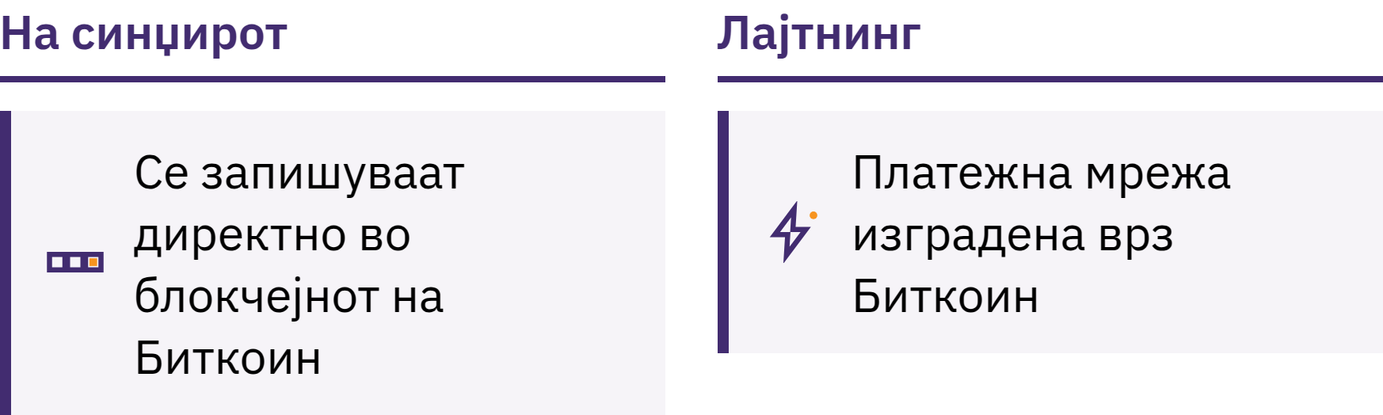
На блокчејнот и Лајтнинг
На синџирот: запишано директно во блокчејнот
Лајтнинг: платежна мрежа изградена врз Биткоин за брзи, мали и чести плаќања, како што е купување кафе
Паричникот за Лајтнинг исто така може да биде со чување на средствата од трета страна или со самостојно чување на средствата
Вовед во Биткоин · Како го користите Биткоин?

Slide 37
Три правила додека учите
Прво научете. Не дејствувајте од возбуда, страв или под притисок.
Почнете со мал износ. Испробајте непознати алатки со износ што можете да си дозволите да го изгубите.
Не верувајте, проверувајте. Проверете ги лицето, начинот на плаќање, адресата и износот.
Споделувајте информации за примање средства, никогаш тајни
Адреса или барање за плаќање може да се сподели. Почетна фраза или приватен клуч никогаш не смее да се сподели. Ниту еден легитимен едукатор, компанија што нуди паричници или вработен во корисничка поддршка никогаш нема да побара да ги споделите.
Вовед во Биткоин · Како го користите Биткоин?

Slide 38

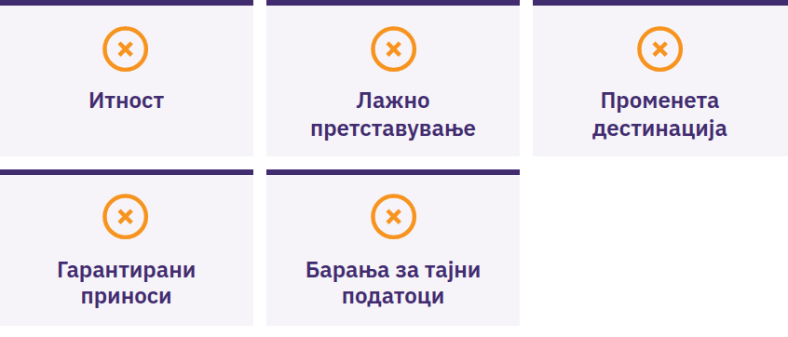
Запрете, не споделувајте
ништо, не испраќајте ништо
Запрете ако некој создава чувство на итност или бара тајност, ветува загарантирана добивка, бара прво да испратите биткоин или ја бара Вашата фраза за обновување. Направете пауза. Не споделувајте ништо. Не испраќајте ништо. Потоа проверете преку извор што веќе го познавате.
Вовед во Биткоин · Како го користите Биткоин?

Slide 39

Што следува?
Ова е само почетокот.

Slide 40
Четири клучни поенти
Парите зависат од правила и доверба. Понудата на фиат-пари и правилата ги одредуваат мал број институции.
Биткоин нуди поинакви правила. Јавна, ограничена понуда, достапна за секого, која може да се провери наместо да се прифати на доверба.
Безбедноста е на прво место. Прво научете, почнете со мали износи, проверувајте сè, никогаш не ја споделувајте Вашата фраза за обновување.
Ова е само почеток. Доволен е еден безбеден следен чекор.
Момент за размислување
Вратете се на петте прашања од почетокот. Што би одговориле сега?
Вовед во Биткоин · Што следува?

Slide 41

Диплома за Биткоин
Следниот чекор. Неговите четири модули Ве водат понатаму:
Разбирање на парите
Како функционира Биткоин
Безбедно користење на Биткоин
Биткоин во Вашата заедница
Останете љубопитни, продолжете да поставувате прашања и дознајте повеќе на myfirstbitcoin.org.
Со нетрпение очекуваме да Ве видиме во нашата следна група.
Вовед во Биткоин · Што следува?

Slide 42


